Slide 1
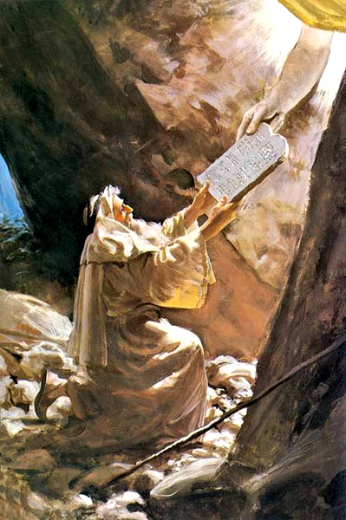
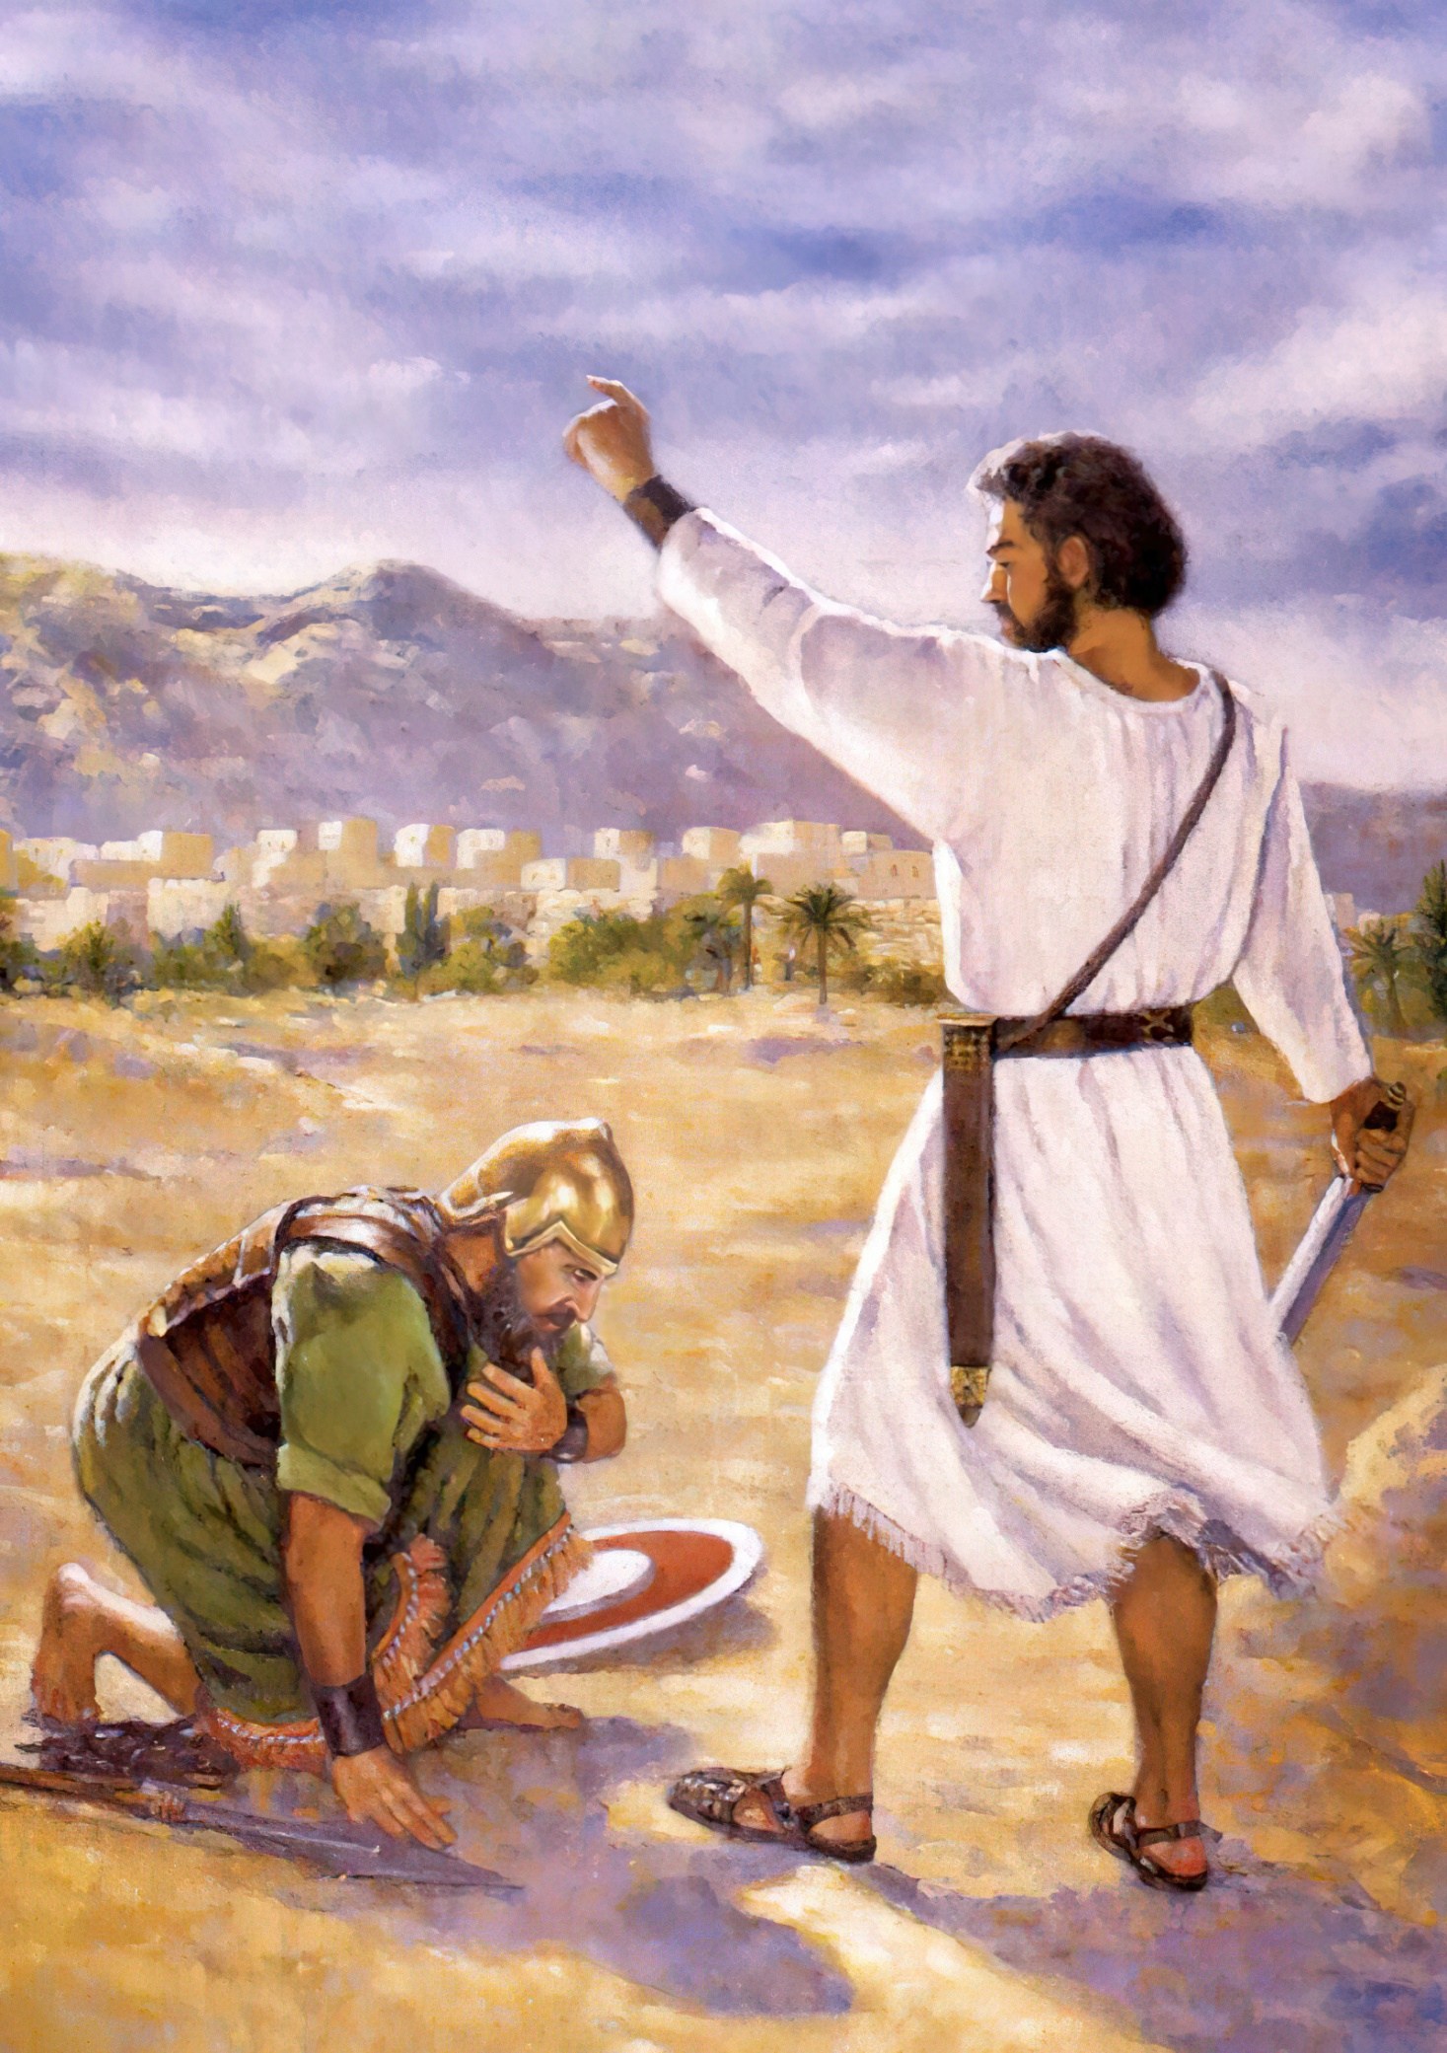
Mozus un Jozua

Slide 2
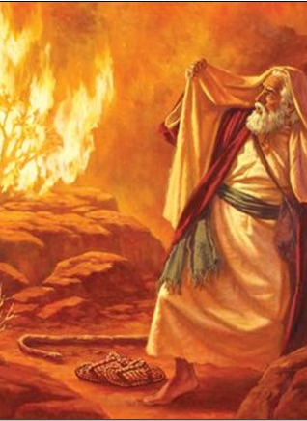
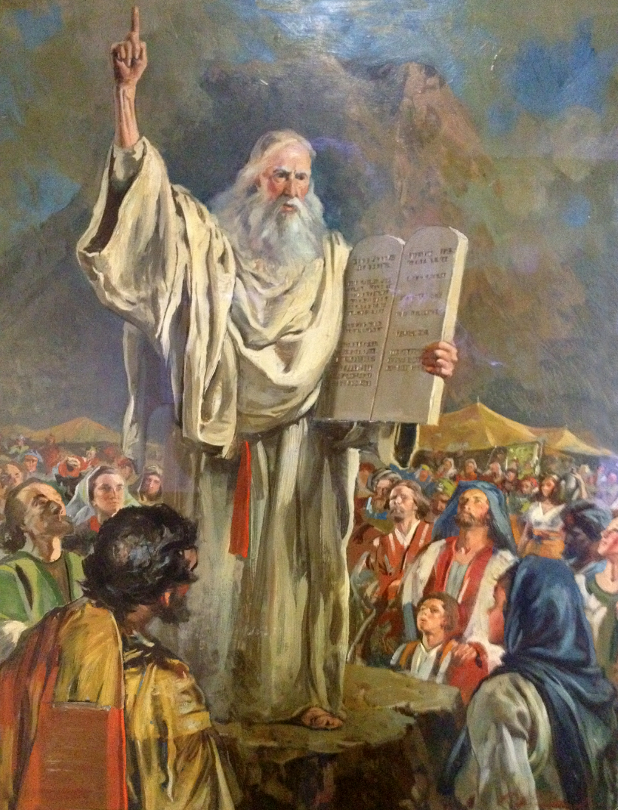
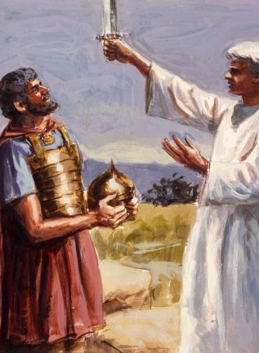
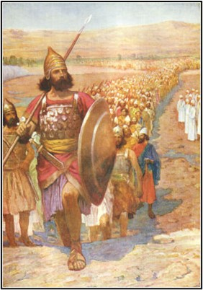
Dievs izvēlējās Mozu un Jozu, lai viņi vadītu Israēla tautu izšķirošos vēstures brīžos, divās paaudzēs pēc kārtas.
Veidā, kādā Dievs strādāja ar viņiem, mēs varam saskatīt lielu līdzību. Šajās līdzībās mēs varam saskatīt arī veidu, kā Dievs strādā ar mums.

Slide 3

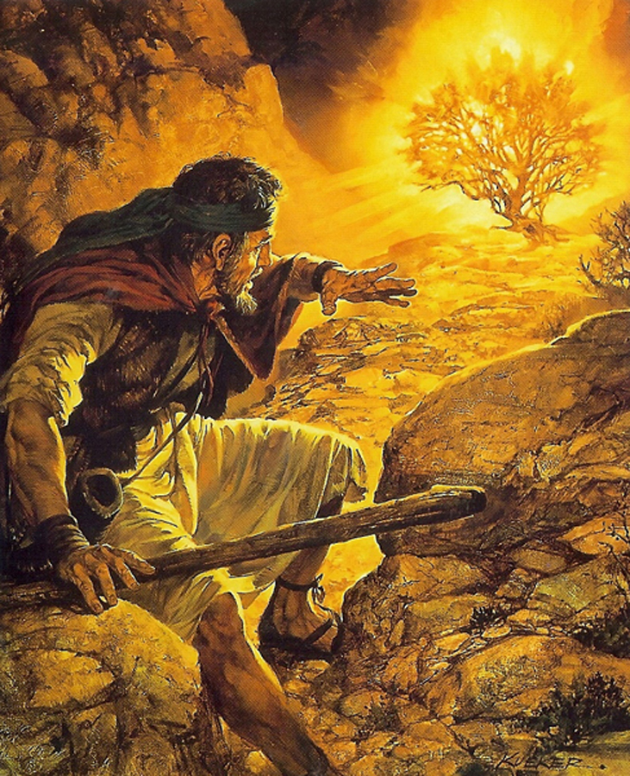

Dievs viņiem parādījās
Jozua - Kungs kā karotājs ar izvilktu zobenu. Jozua 5:13-14
Mozus -Kungs uguns liesmā krūma vidū. 2. Mozus 3:2-3

Slide 4
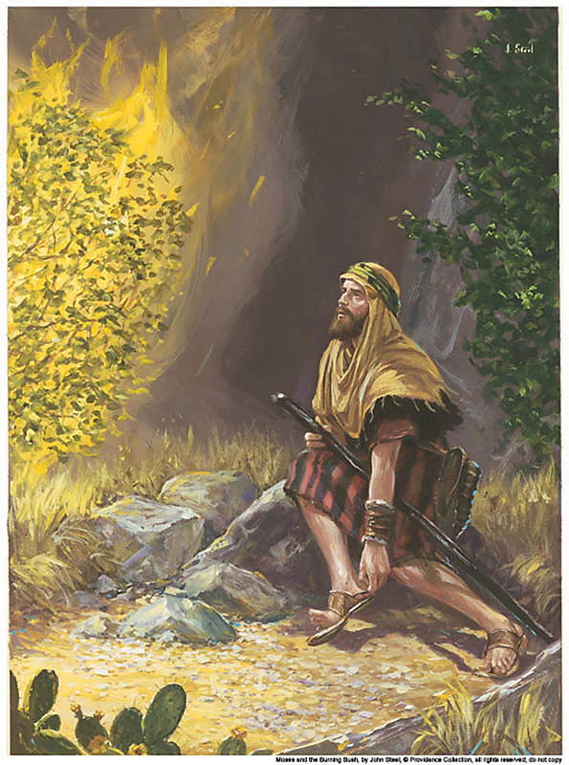
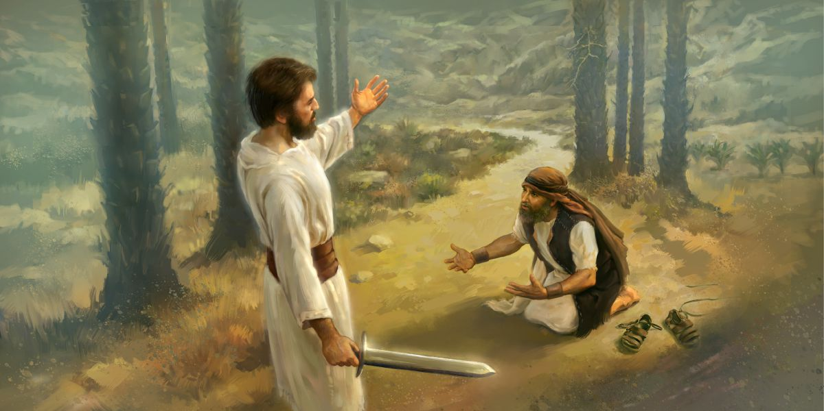
"Bet Tas Kungs redzēja, ka viņš gāja turp lūkot, un sauca tam no krūma un sacīja: "Mozu, Mozu!" Mozus sacīja: "Te es esmu." Un Tas Kungs sacīja: "Nenāc tuvāk! Novelc savas kurpes no savām kājām, jo tā vieta, kur tu stāvi, ir svēta zeme." 2.M.3:4.5.
“Tad Tā Kunga karaspēka virspavēlnieks sacīja Jozuam: "Novelc savas kurpes no savām kājām, jo vieta, kur tu stāvi, ir svēta." Un Jozua tā arī darīja.” Jozua 5:15
Kungs lika viņiem novilkt apavus no kājām, jo šī vieta ir svēta.

Slide 5
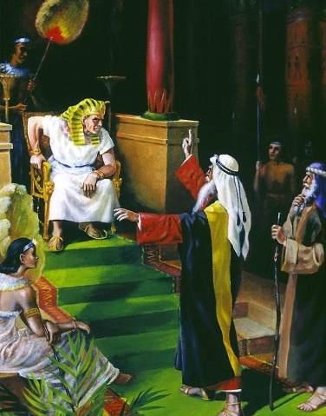
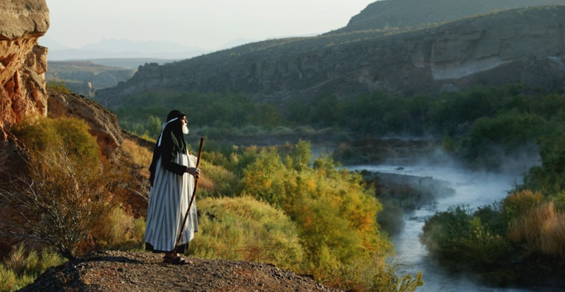
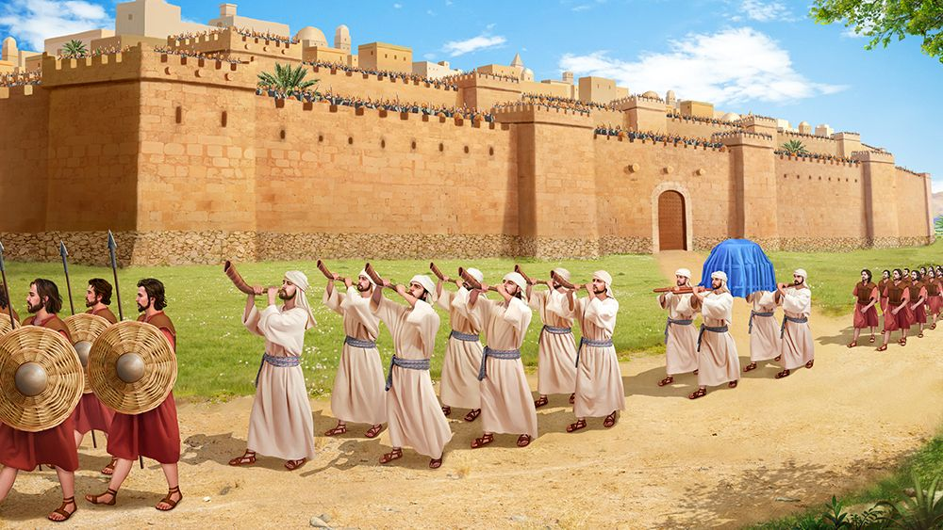
Dievs Jozuam deva isu uzdevumu: "Un notika pēc Tā Kunga kalpa Mozus nāves, ka Tas Kungs runāja ar Jozuu, Nuna dēlu, Mozus kalpu, sacīdams: "Mozus, mans kalps, ir miris; tādēļ tagad celies, ej pāri Jordānai tu un visa šī tauta uz zemi, ko Es dodu Israēla bērniem.” Jozua 1:1-2
Tagad Viņš dod viņam uzdevumu iekarot Jēriku:“Mans kalps Mozus ir miris; tad nu celies ar visu šo tautu un ej pāri Jordānai uz to zemi, ko Es viņiem, Israēla bērniem, gribu dot. Visas vietas, kur jūs savu kāju pēdas liksit, Es esmu jums devis, kā Es to esmu Mozum solījis. No tuksneša un arī no Libanona apgabala līdz pat lielajai upei, līdz Eifratas upei, visa hetiešu zeme līdz Lielajai jūrai pret saules rietu - tās lai ir jūsu robežas.
Neviens lai tavā dzīves laikā nav spējīgs tev turēties pretī; kā Es esmu bijis ar Mozu, tāpat Es būšu ar tevi: Es tevi neatstāšu, un Es tevi nepametīšu.” Jozua 6:2-5
Viņiem tika dots uzdevums
Viņš Mozum dod šādu uzdevumu: "Tad nu nāc, un es tevi sūtīšu pie faraona, lai tu izvestu Manu tautu, Israēla bērnus, no Ēģiptes." 2. Mozus 3:10.

Slide 6

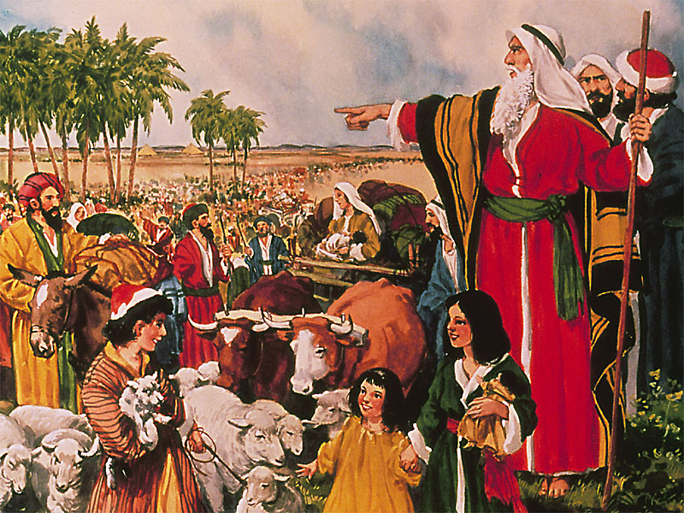
Dievs apsola, būt ar viņiem.
“Neviens cilvēks nevarēs stāties tavā priekšā visas tavas dzīves dienas; kā Es biju ar Mozu, tā Es būšu ar tevi, Es tevi neatstāšu un nepametīšu." Jozua 1:5.
“Un Dievs sacīja Mozum: "Ej, jo Es būšu ar tevi!" 2.Moz.gr.3:12.

Slide 7
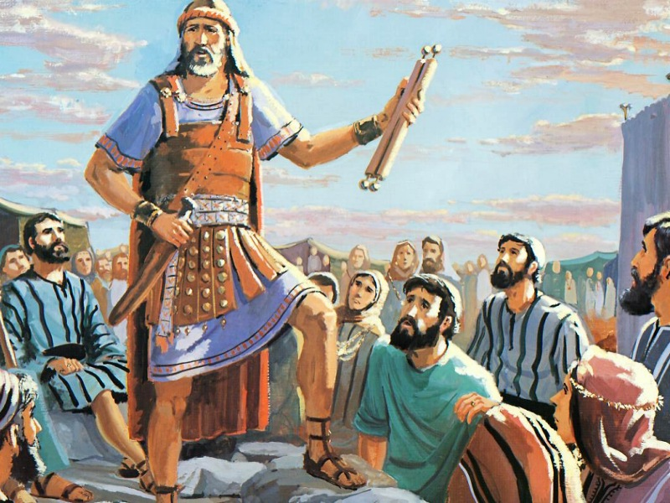
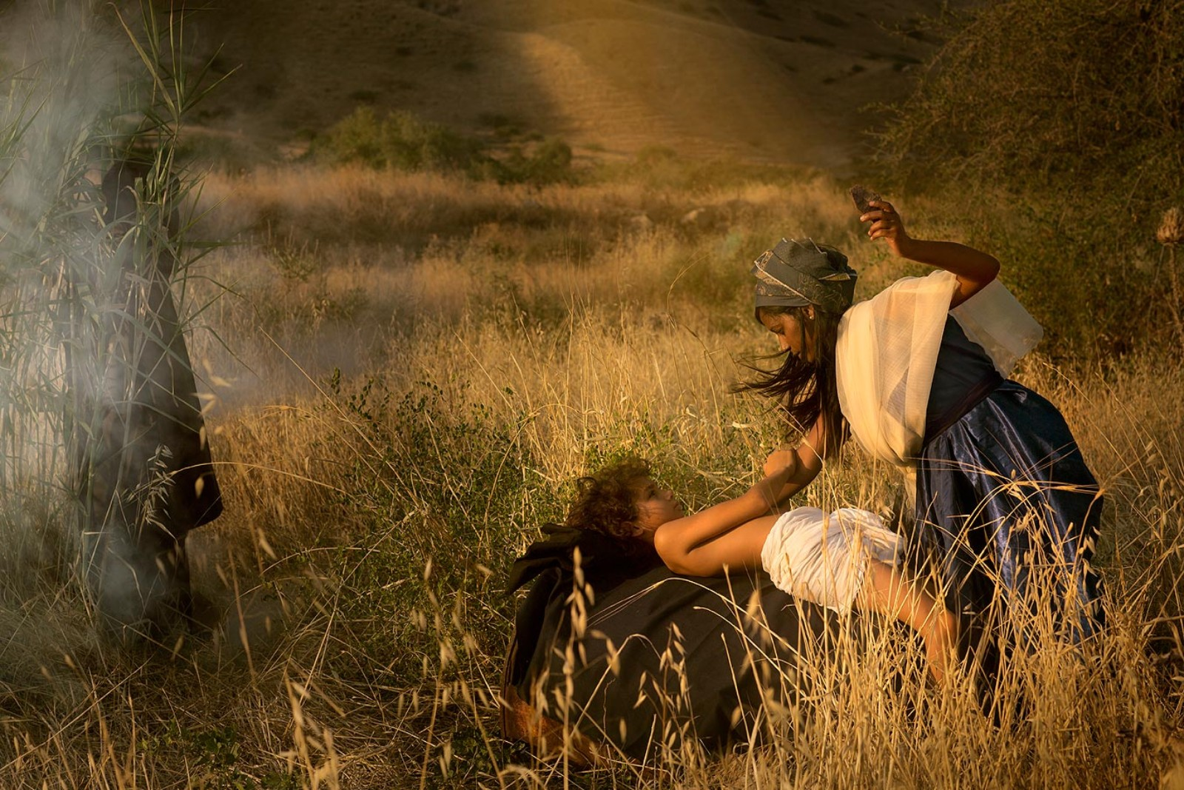
Derības zīme ar Dievu bija apgraizīšana, kas bija jāveic.
“Bet ceļā, naktsmītnē, Tas Kungs sastapa viņu un meklēja viņu nonāvēt. Tad Cipora ņēma asu akmeni un apgraizīja sava dēla priekšādu, aizskāra viņa kājas un sacīja: "Tu esi man asins līgavainis."" 2. Mozus 4:24-25.
“Tanī laikā Tas Kungs sacīja Jozuam: "Taisi sev akmens nažus un sāc apgraizīt Israēla bērnus pa otram lāgam." Tad Jozua sev izgatavoja akmens nažus, un viņš apgraizīja Israēla bērnus pie Gibeas-Aralotas” Jozua 5:2-3

Slide 8
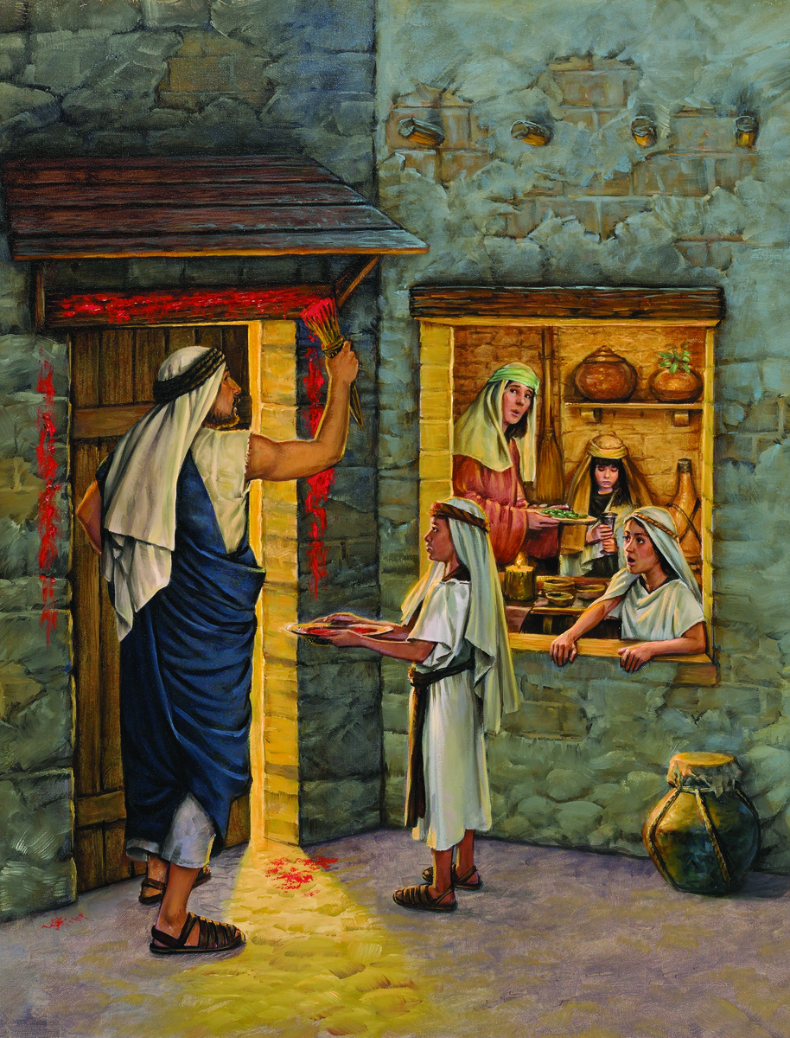
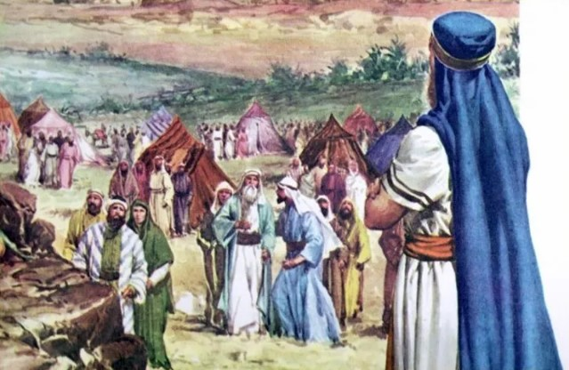
Viņi svinēja Pashā
“Un Israēla bērni apmetās teltīs Gilgalā, un tie sarīkoja Pashā svētkus mēneša četrpadsmitajā dienā ap vakara laiku Jērikas līdzenumā.” Jozua 5:10
“Tad Mozus saaicināja visus Israēla vecajus un tiem sacīja:"Ejiet un ņemiet savai saimei jērus un nokaujiet tos Pashā svētkos. 22 Ņemiet pušķi īzapa un mērciet to asinīs, kas bļodā, un aptraipiet palodu un abus durvju stabus ar asinīm, kas bļodā; un neviens neizejiet pa sava nama durvīm līdz rītam. 23 Kad Tas Kungs nāks, lai sistu ēģiptiešus, un redzēs asinis uz palodām un abiem durvju stabiem, tad Tas Kungs ies garām tām durvīm un neļaus maitātājam ienākt jūsu namos, lai jūs sistu." 2. Mozus 12:21-23.

Slide 9
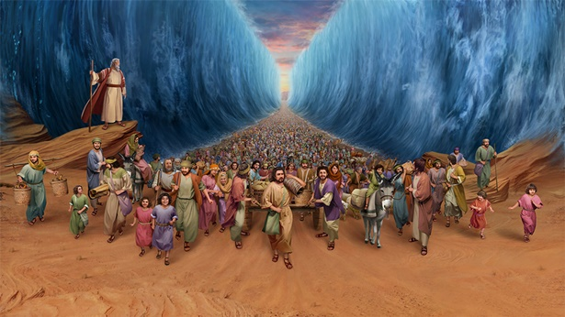
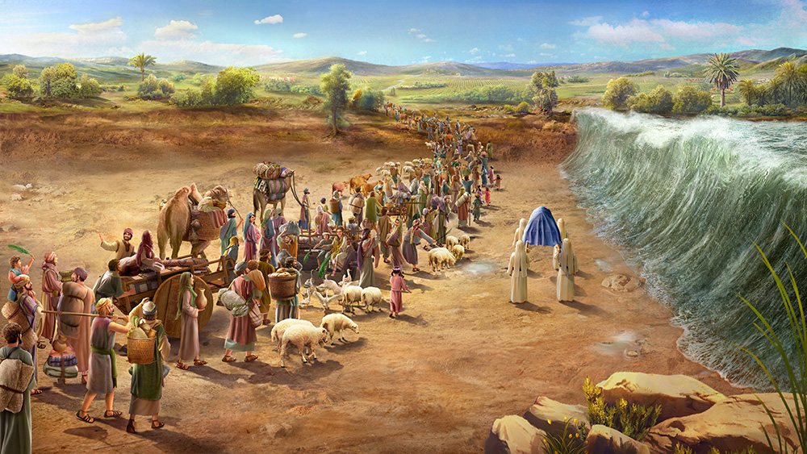
Viņi sausumā gāja caur jūru un upi.
“Tad Mozus izstiepa savu roku pār jūru, un Tas Kungs lika jūrai, spēcīgam austruma vējam pūšot, plūst atpakaļ visu nakti, un Viņš darīja jūru par sauszemi, un ūdeņi pāršķēlās. Tā Israēla bērni iegāja jūras vidū pa sausumu, un ūdeņi tiem bija kā vaļņi pa labi un pa kreisi.” 2.Moz.14:21-22
“Un, kad nu tauta devās ārā no savām teltīm, lai celtos pāri Jordānai, un priesteri nesa derības šķirstu tautas priekšā, un šķirsta nesēji nonāca līdz Jordānai, un priesteru kājas, kuri nesa šķirstu, bija jau iebridušas ūdenī - bet Jordāna ir pārplūdusi visu pļaujas laiku, tad ūdeņi, kas plūda no augšas, sastājās kā liels aizsprosts, kurš sniedzās līdz pašai Ādamas pilsētai, kas atrodas sānis Cartanai; bet ūdeņi, kas plūda lejup uz Arabas jūru jeb Sāls jūru, izsīka. Tad tauta gāja pāri iepretim Jērikai.
Bet priesteri, kas nesa Tā Kunga derības šķirstu, stāvēja sausumā Jordānas vidū, un viss Israēls arī gāja sausām kājām pāri, līdz kamēr visi ļaudis bija pārgājuši pār Jordānu.” Jozua 3:14-17

Slide 10
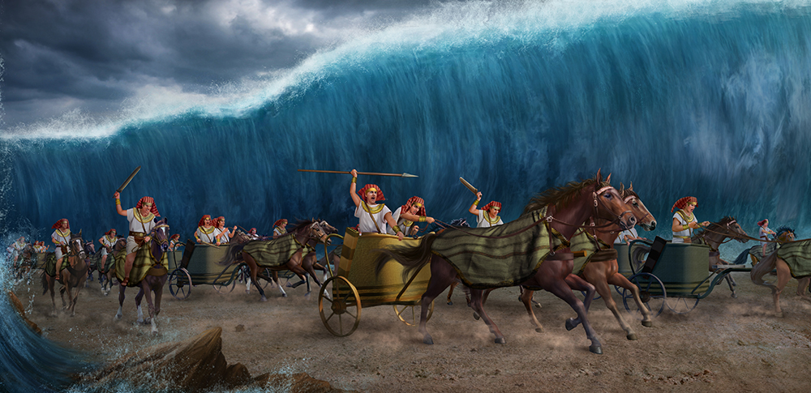
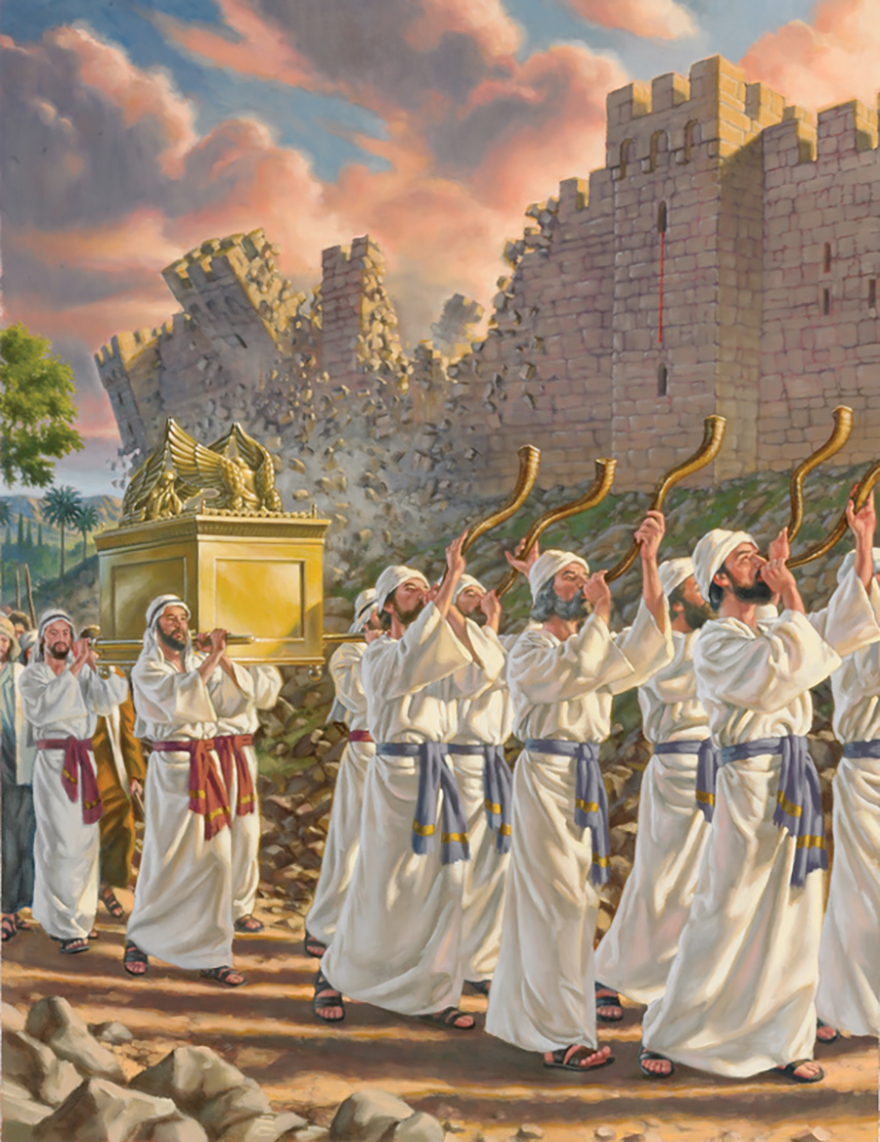
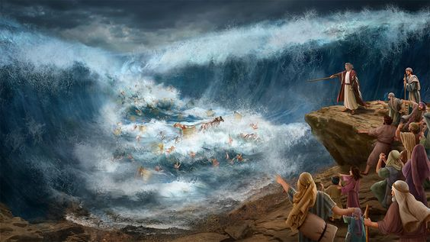
Brīnumu Dievs
"kas dara jo varenas lietas, kuras nav izdibināmas, un brīnuma darbus bez skaita."
(Ījaba 5:9)
“Bet Mozus sacīja tautai: "Nebīstaities, pastāviet un vērojiet, kā Tas Kungs jūs šodien izglābs: ēģiptiešus, kurus jūs šodien redzat, jūs nemūžam vairs neredzēsit.” 2.Moz.14:13
“Un Jozua pavēlēja tautai: "Svētījieties, jo rīt Tas Kungs darīs jūsu vidū brīnumus."” Jozua 3:5

Slide 11
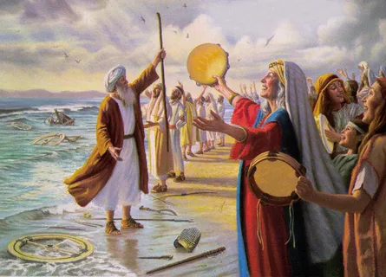
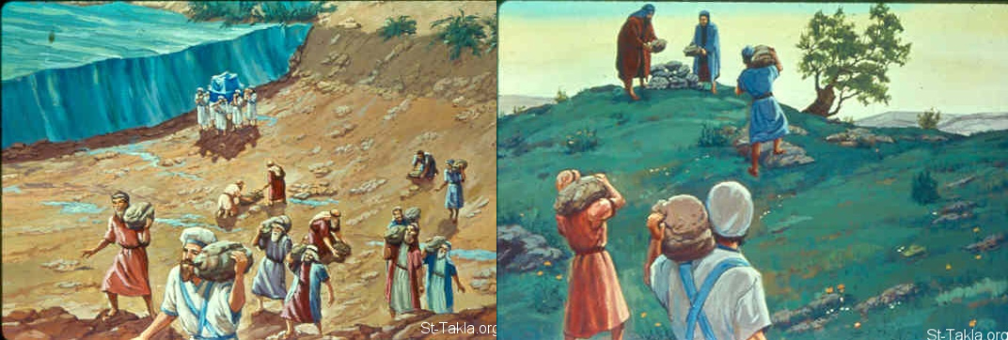
Viņi pieminēja šo notikumu ar dziesmām un uzcēla altāri.
“Toreiz Mozus un Israēla bērni dziedāja Tam Kungam šādu dziesmu: "Es dziedāšu Tam Kungam, jo Viņš Sevi ļoti paaugstinājis. Zirgus un viņu jātniekus Viņš ir iegāzis jūrā.
Mans spēks un mana dziesma ir Tas Kungs, Viņš ir tas, no kā man nāk glābšana. Viņš ir mans stiprais Dievs - es Viņu slavēšu, Viņš ir mana tēva mjDievs - es Viņu paaugstināšu!” 2.Moz. 15:1-2
“lai šī ir zīme jūsu vidū, kad jūsu bērni jums vēlāk jautās, vaicādami: kas tie jums par akmeņiem? Tad atbildiet viņiem: ūdeņi izsīka Tā Kunga derības šķirsta priekšā; kad tas devās pāri Jordānai, tad izsīka Jordānas ūdeņu straumes; tā šie akmeņi kļuva par piemiņu Israēla bērniem uz mūžīgiem laikiem.” Jozua 4:6-7

Slide 12
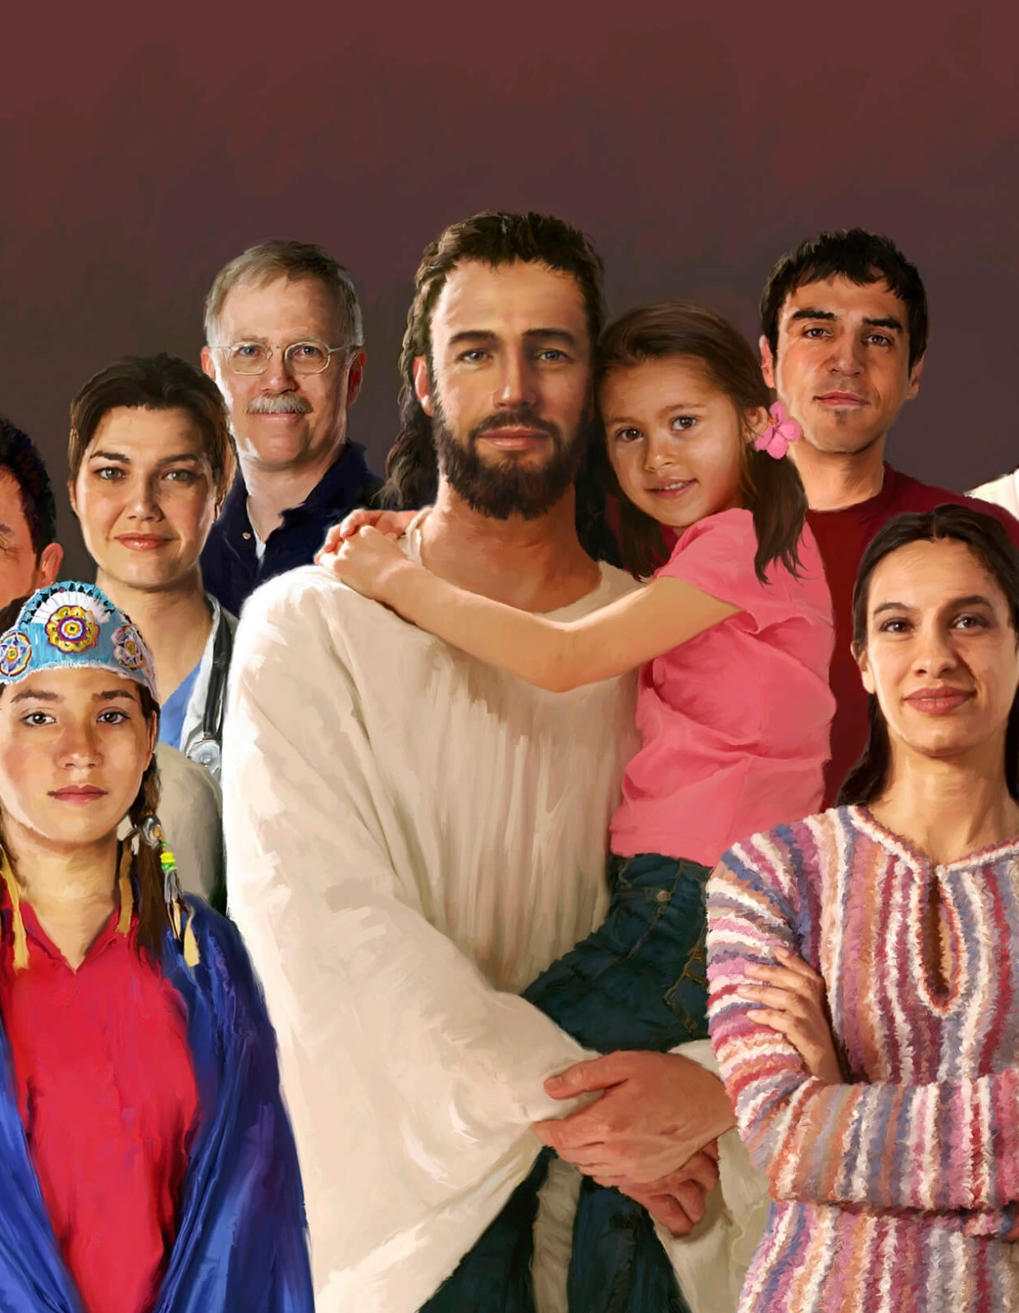









KĀ DIEVS DARBOJAS AR MUMS?
Katram Dievs atklājas atbilstoši viņa vajadzībām (piemēram, Jozua kā karotājs, kurš gatavojas uzvarēt)
Viņš parāda mums Savu svētumu, Savu raksturu
Viņš uztic mums misiju
Viņš apsola, ka būs ar mums
Viņš aicina apgraizīt savas sirdis
Pieņemt Jēzus aizvietojošo izpirkuma upuri
Mēs ejam uz priekšu ticībā
Dievs dara brīnumus
Mēs Viņu slavējam
Mēs redzēsim vēl dažas līdzības starp šiem diviem varoņiem un to, kā viņiem kopā ar Israēla tautu bija iespēja izvēlēties - ticēt vai neticēt.

Slide 13
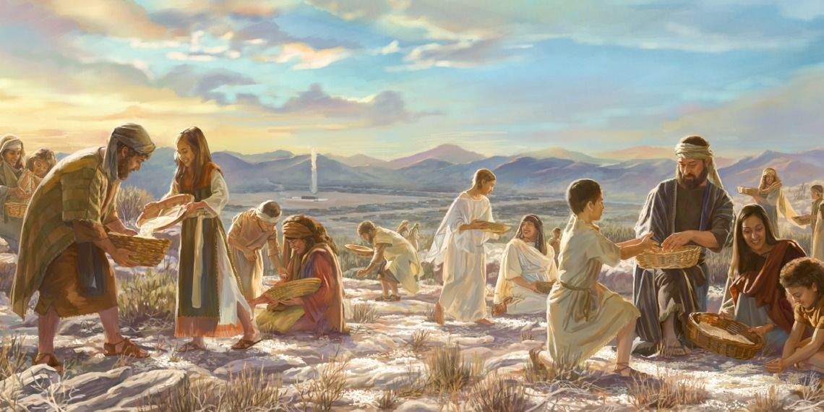
Dievs dod mannu: "Un Tas Kungs sacīja Mozum: "Redzi, Es jums dodu maizi no debesīm, un ļaudīm jāiet un jānāk, un ik dienas jāsavāc viena dienas daļa, lai Es tos pārbaudītu, vai tie staigā pēc Manas bauslības, vai nē. Un sestā dienā tiem jāsagatavo divreiz vairāk, nekā tie ik dienas savākuši. Bet sestajā dienā viņiem jāsagatavo uzkrāt divreiz vairāk, nekā viņi ik dienas savāc... Un Israēla nams to nosauca par mannu, un tā bija kā koriandra sēklas, balta, un tās garša bija kā pārslas ar medu" 2 Moz 16:4-5, 31.
Dievs atņēma mannu, un viņi ēda no apsolītās zemes augļiem: "Nākamajā rītā pēc Pashā viņi ēda no zemes augļiem, neraudzētu maizi, un tajā pašā dienā jaunas labības kviešu vārpas, kas tika grauzdētas. Un manna pārtrauca rīt no rīta, jo viņi sāka ēst no zemes augļiem; un Israēla bērniem vairs nebija mannas, bet viņi ēda no Kanaāna zemes augļiem tajā gadā." Jozuas 5:11-12
Manna, maize no debesīm

Slide 14
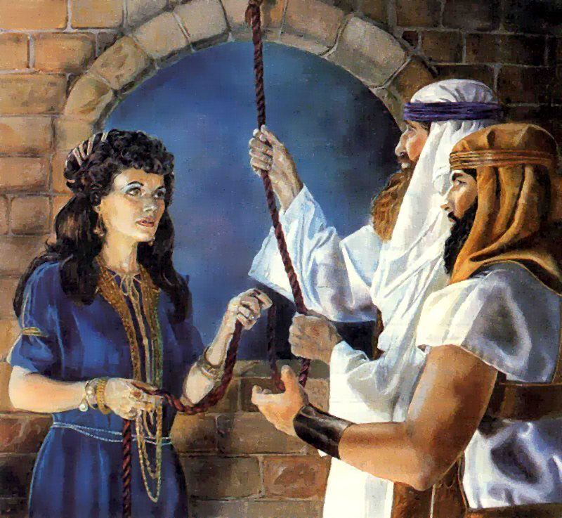

"Un Tas Kungs runāja uz Mozu: "Izsūti vīrus, kas lai izlūko Kānaāna zemi, ko Es Israēla bērniem dodu; pa vienam vīram no katras cilts, un izsūti tos, bet viņiem visiem ir jābūt vadoņiem." Tad Mozus tos izsūtīja pēc Tā Kunga pavēles no Pāranas tuksneša; visi šie vīri bija Israēla bērnu vadītāji." 4. Mozus 13:1-3
Tika izūtīti izlūki, kas izlūkoja zemi.
“Tad Jozua, Nūna dēls, sūtīja slepeni no Sitimas divus vīrus kā izlūkus, sacīdams: "Noejiet turp un izlūkojiet zemi, bet it īpaši Jēriku!" Un viņi aizgāja un nonāca kādas sievas namā, kas bija netikle, un tās vārds bija Rahāba, un tie tur pārgulēja.” Joz 2:1

Slide 15
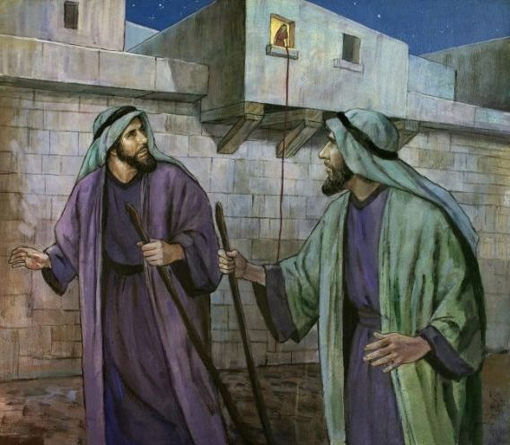
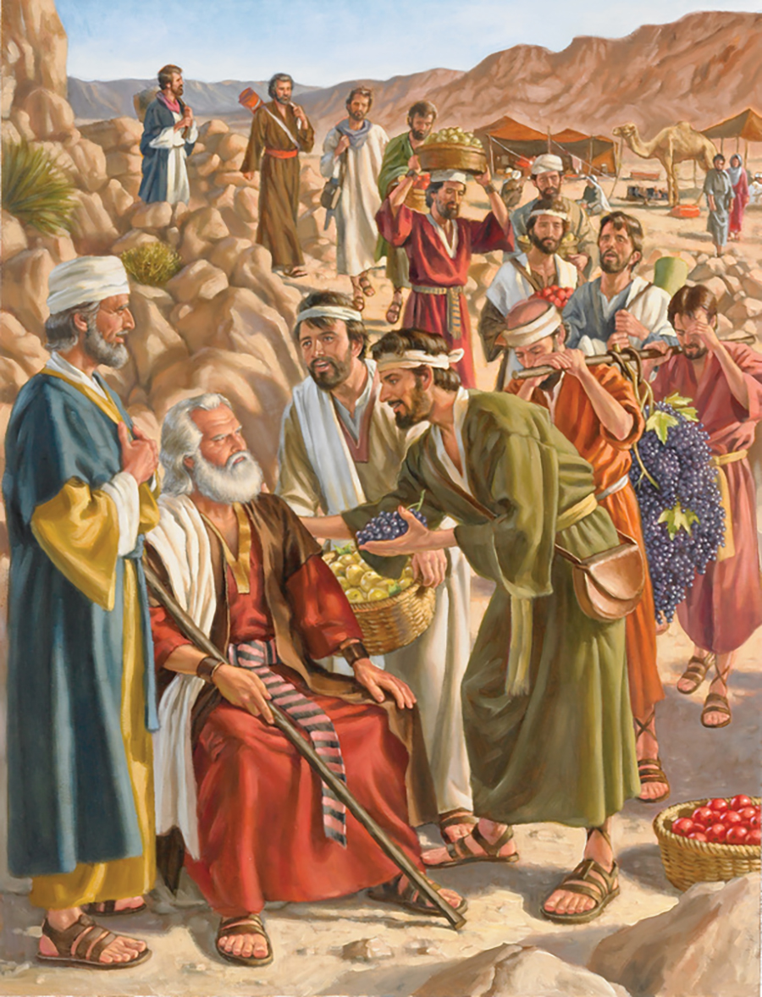
“Un viņi tam izstāstīja un sacīja: "Tiešām, mēs nogājām tai zemē, kurp tu mūs sūtīji, un patiesi - tur tek piens un medus, un šie ir tās zemes augļi. Tikai stipra gan ir tā tauta, kas tanī zemē dzīvo, un pilsētas ir stipri nocietinātas un mjļoti lielas, un mēs arī tur redzējām Anaka bērnus. Un Negebā dzīvo amalekieši, bet kalnos dzīvo hetieši, jebusieši un amorieši, bet kānaānieši dzīvo pie jūras un Jordānas krastos." Tad Kālebs apklusināja tautu Mozus priekšā un sacīja: "Mēs iedami iesim uz turieni, un mēs to arī iegūsim, jo mēs ar varu to ieņemsim!" Bet tie vīri, kas kopā ar viņu bija gājuši, sacīja: "Mēs nespēsim turp nokļūt, cīnoties pret šo tautu, jo tie ir stiprāki nekā mēs." Un tie izlaida nelabu slavu par to zemi, kuru tie bija izlūkojuši, starp Israēla bērniem, tā sacīdami: "Tā zeme, ko mēs kā izlūki esam pārstaigājuši, ir zeme, kas aprij savus iedzīvotājus, un visi ļaudis, ko mēs tur esam redzējuši, ir milzīga auguma vīri; un tur mēs arī esam redzējuši milžus, Anaka dēlus, no milžu cilts; mēs bijām savās acīs kā siseņi, un tādi paši mēs bijām arī viņu acīs."” 4.Moz 13:27-33
Izlūku ziņojums
“Tad šie abi vīri griezās atpakaļ un nonāca no kalniem lejā, cēlās pāri Jordānai un nāca pie Jozuas, Nūna dēla, un izstāstīja tam visu, kas tiem bija noticis. Un tie teica Jozuam: "Tiešām, Tas Kungs ir nodevis visu šo zemi mūsu rokās, un visi zemes iedzīvotāji jau tagad no mums ir izbijušies."” Jozua 2: 23-24

Slide 16
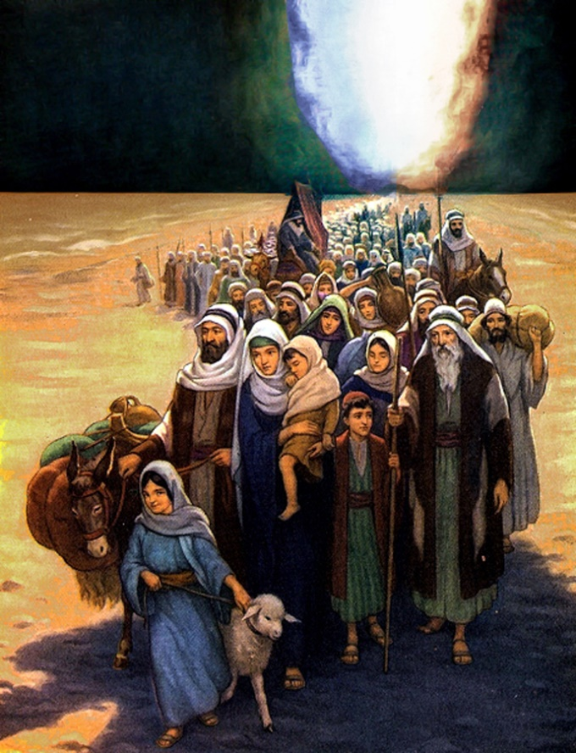
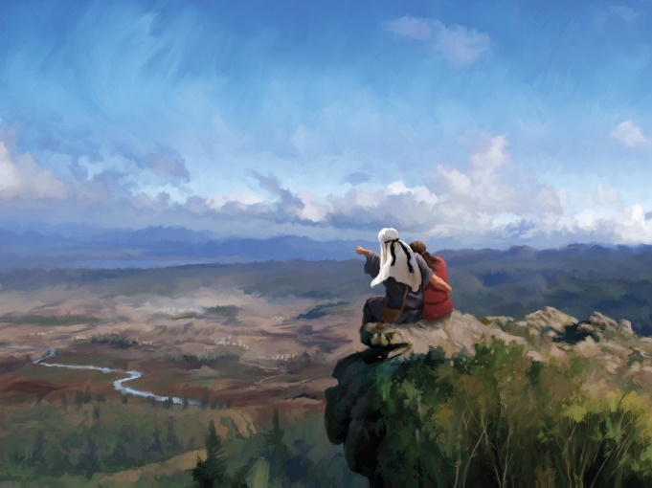
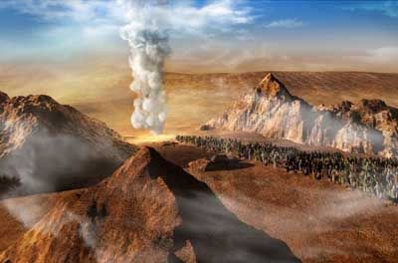
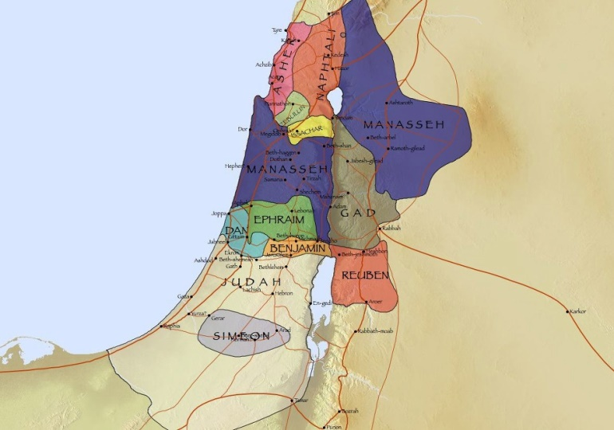
Lēmumu rezultāti
Zemes nepiederība un nāve : “Diles: Saki tiem: tik tiešām, ka Es dzīvoju, saka Tas Kungs, Es tā jums darīšu, kā jūs Manās ausīs esat runājuši!
Šinī tuksnesī kritīs jūsu augumi no visiem jūsu skaitītiem, tas ir, tiem, kas divdesmit gadus veci un vecāki, kas ir pret Mani kurnējuši. Jums nebūs ieiet tanī zemē, pār kuru Es esmu pacēlis Savu roku, lai jūs tanī varētu dzīvot, bet vienīgi tikai Kālebam, Jefunnas dēlam, un Jozuam, Nūna dēlam. Un jūsu bērnus, par kuriem jūs teicāt, ka tie kritīšot par laupījumu,- tomēr Es tos ievedīšu, un viņi iepazīsies ar to zemi, ko jūs nicinādami esat atmetuši; bet jūsu augumi kritīs šinī tuksnesī” 4.Moz. 14:28-32
Zemes īpašumtiesības : “Tad tauta kliedza, taures tika pūstas. Un, tiklīdz tauta sadzirdēja tauru skaņas, tā sāka kliegt vēl skaļāk, un tad arī mūri sagruva, un karotāji iegāja pilsētā, katrs no savas vietas. Un, viņi pilsētu ieņēma.” Jozua 6:20-24

Slide 17
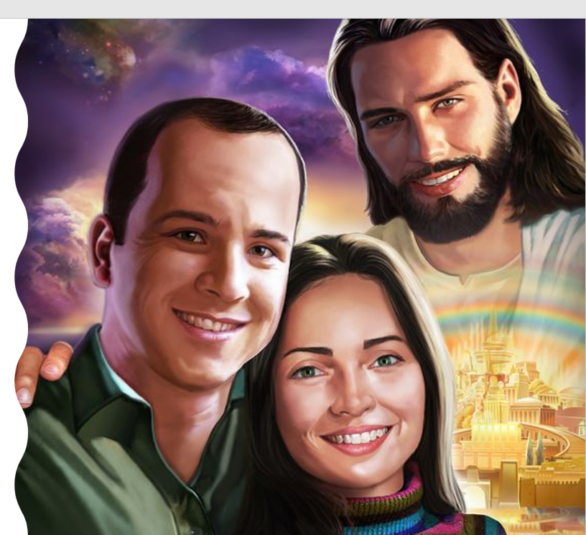
Dievs ir tas pats vakar, šodien un rīt. Viņš visām paaudzēm parādās vienāds: žēlsirdīgs, pacietīgs, taisnīgs, Viņš dara brīnumus, Viņš pārbauda mūs.....
Mēs izvēlamies Viņam uzticēties vai neuzticēties, kā to darīja Israēla tauta. Ja mēs uzticēsimies un stingri turēsimies pie Viņa Vārdiem, mēs sasniegsim apsolīto zemi, kur plūst piens un medus. Mēs ieradīsimies dzīvot debesu Kanaānā, Jaunajā Zemē, un redzēsim lietas, ko neviena acs nav redzējusi un auss nav dzirdējusi, un kas neviena cilvēka sirdī nav nākušas. Es Jūs šodien iedrošinu, ļausim Dievam mūs svētīt, turpināsim uzticēties Viņa Vārdam un paklausīt tam. Un tā mēs drīzumā atradīsimies Debesu Kanaānā.

